Slide 1
транспорт
Презентация на тему «Транспорт»
Выполнила преподаватель ГБДОУ №133
Пашкова А.В

Slide 2
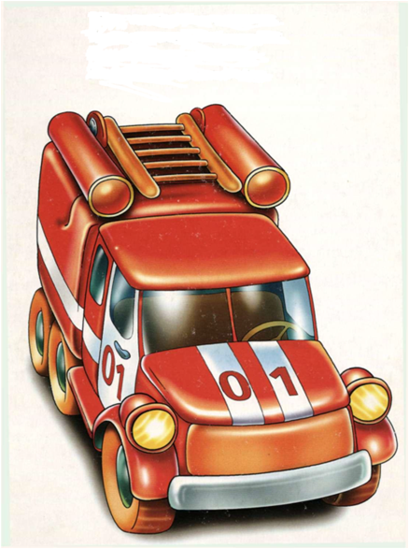
Пожарная машина
Мчат пожарные машины
В них отважные мужчины
Едут быстро на пожар
Побеждать огонь и жар.

Slide 3
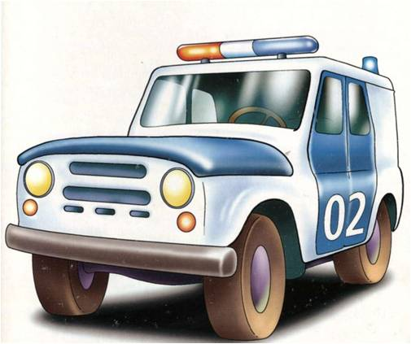
Полиция
Полицейская машина
Нам мелькает глазом синим,
А её сирены звук
Слышен далеко вокруг.

Slide 4
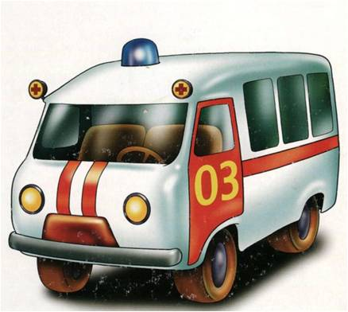
Скорая помощь
Если кто-то заболел,
Надо чтобы врач успел.
«Скорая" его домчит,
Врач поможет, исцелит

Slide 5
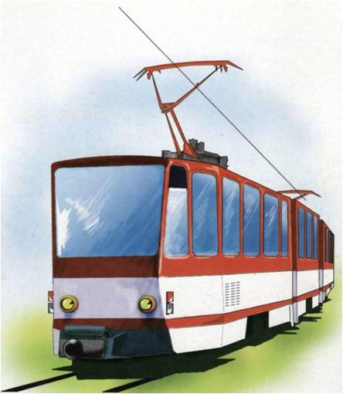
Трамвай
Трамваю с рельсов не свернуть
Ему проложен точный путь

Slide 6
Тролейбус
На троллейбусе легко Нам умчаться далеко, Только есть одна проблема: Нужен ток ему всё время.

Slide 7
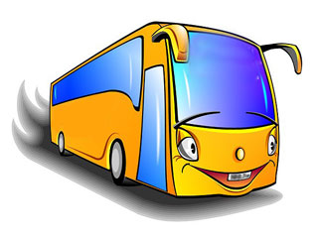
Автобус
Автобус, будто пароход,
Сто пассажиров он везет.

Slide 8
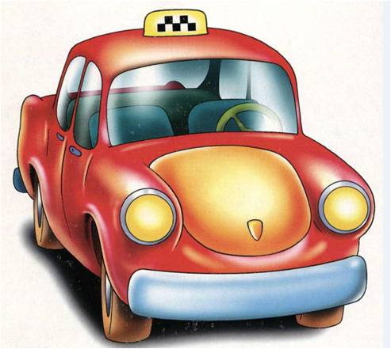
Легковой автомобиль
Легковушка, всем известно,
Увезёт в любое место
Если человек спешит,
Вмиг такси его домчит.

Slide 9
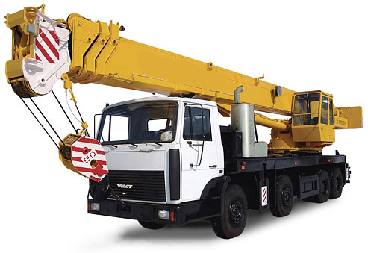
Кран
А на стройке утром рано
Есть работа и для крана.
Грузы вверх он подаёт,
Никогда не устаёт.

Slide 10
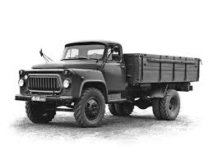
Грузовик
Вот трудяга-грузовик.
Он к тяжёлому привык.
Перевезёт, что нужно,
Быстренько и дружно.

Slide 11
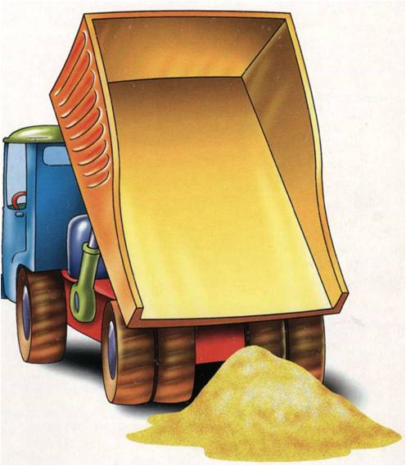
Самосвал
Из кузова песку-обвал
То машина-самосвал!
Привезли песку рабочим,
Чтобы строить дом помочь им.

Slide 12
Игра
«Что лишнее?»

Slide 13
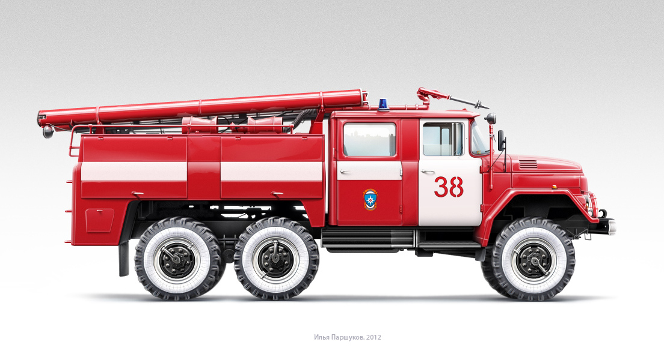
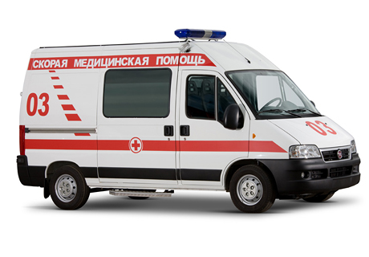
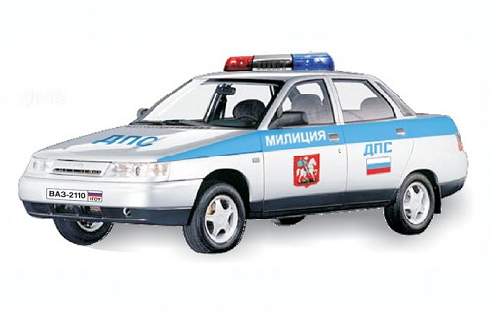

Slide 15
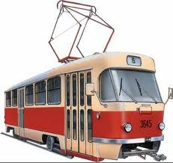
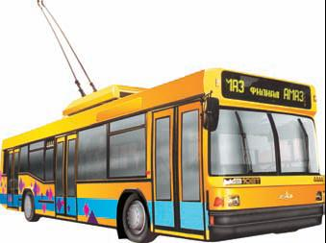
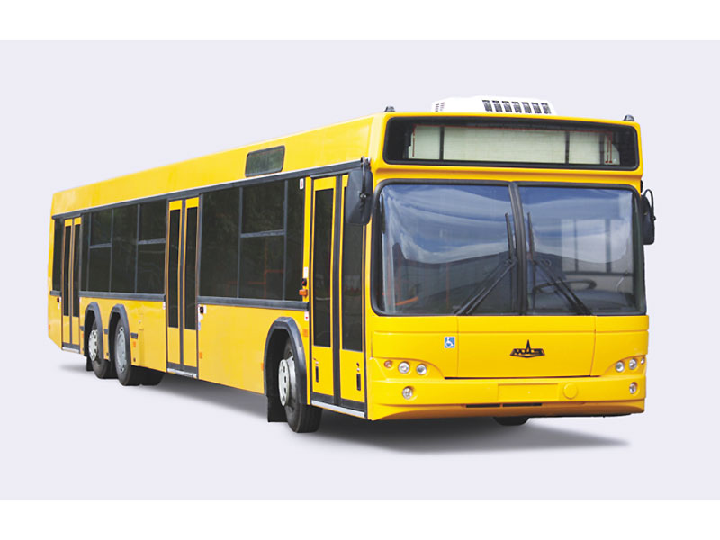
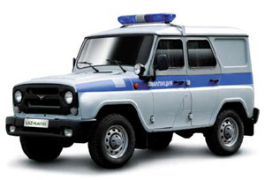

Slide 16
Спасибо
за просмотр!

